Slide 1
স্বাগতম
Notes:
শিক্ষক শিক্ষার্থীদের শুভেচ্ছা জানাবেন। আপনাদের নিজস্ব কলাকৌশল প্রয়োগ করেও সুন্দর ভাবে ক্লাসটি উপস্থাপন করতে পারেন ।

Slide 2
পরিচিতি
শ্রেণি : দশম
বিষয় : বিল্ডিং মেইনটেন্যান্স ট্রেড
অধ্যায় : সপ্তম
সময় : ৪০ মিনিট।
নীরেন্দ্র নাথ মুন্সী
ট্রেড ইন্সট্রাক্টর
munshinirendranath
@gmail.com
নড়িয়া বিহারীলাল সরকারি উচ্চ বিদ্যালয়,নড়িয়া,শরীয়তপুর

Slide 3
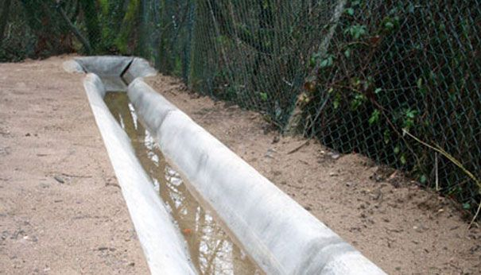
আজকের পাঠ
সারফেস ড্রেন

Slide 4
শিক্ষণ ফল
১। সারফেস ড্রেন কি তা বলতে পারবে।
২। সারফেস ড্রেনের প্রকারভেদ বলতে পারবে।
৩। সারফেস ড্রেনের প্রয়োজনীয়তা বলতে পারবে।
৪। সারফেস ড্রেন নির্মাণ কৌশল বর্ণনা করতে পারবে।

Slide 5
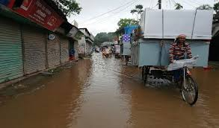
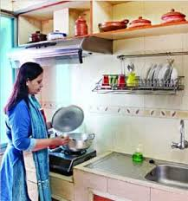
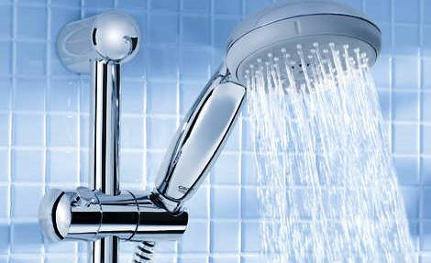
সারফেস ড্রেন
বৃষ্টির পানি,রান্নাঘর ও বাথরুম থেকে নির্গত ময়লা পানি অপসরণের নিমিত্তে ভূমির উপর যে পয়:নালী নির্মাণ করা হয় তাকে সারফেস ড্রেন বলে।

Slide 6
সারফেস ড্রেনের প্রকার ভেদ
সারফেস ড্রেন প্রধানত দুই প্রকার
খোলা সারফেস ড্রেন
ঢাকনা বিশিষ্ট সারফেস ড্রেন

Slide 7
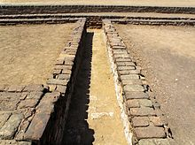
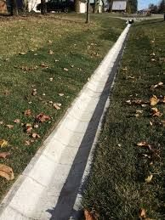
খোলা সারফেস ড্রেন

Slide 8
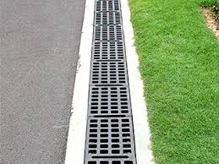
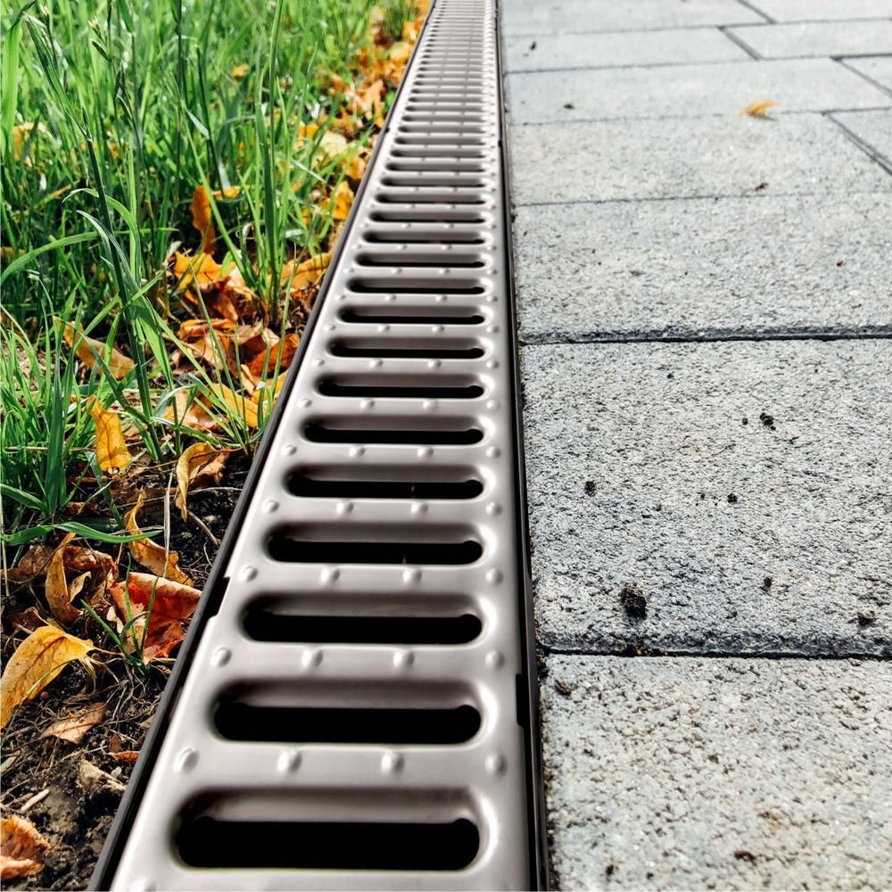
ঢাকনা বিশিষ্ট সারফেস ড্রেন

Slide 9
আকৃতি বিবেচনায় সারফেস ড্রেনের প্রকার ভেদ
সারফেস ড্রেন প্রধানত দুই প্রকার
U আকৃতির সারফেস ড্রেন
V আকৃতির সারফেস ড্রেন

Slide 10
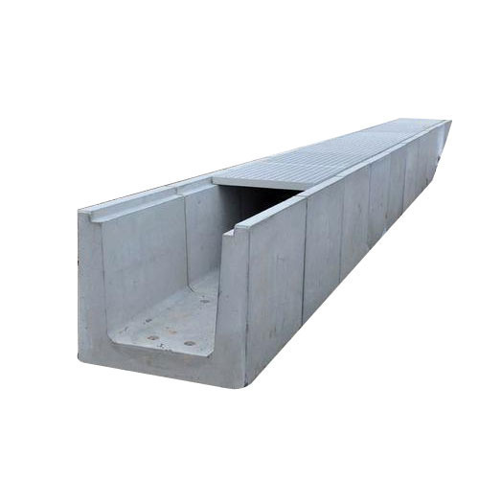
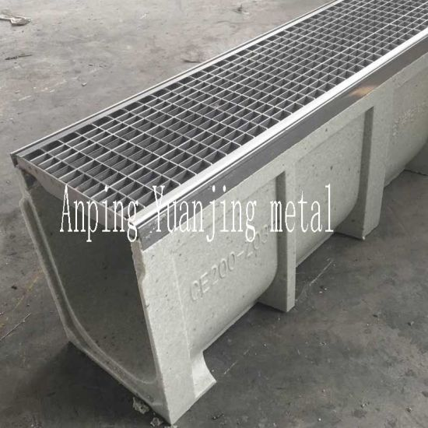
U আকৃতির সারফেস ড্রেন

Slide 11
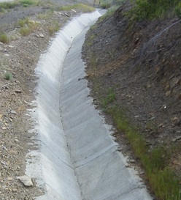
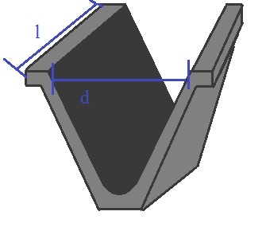
V আকৃতির সারফেস ড্রেন

Slide 12
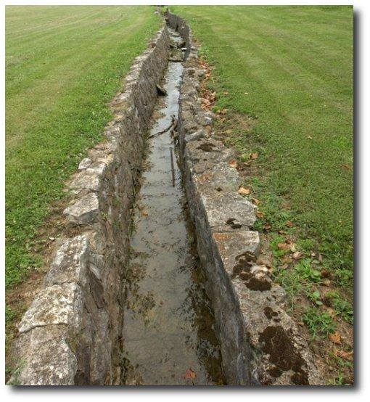
সারফেস ড্রেনের প্রয়োজনীয়তা
ফসলের জমি
রান্না ঘরের পানি

Slide 13
সারফেস ড্রেনের প্রয়োজনীয়তা
বৃটির জমা পানি
গোসল খানার পানি

Slide 14
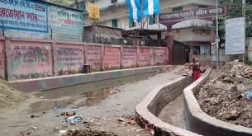
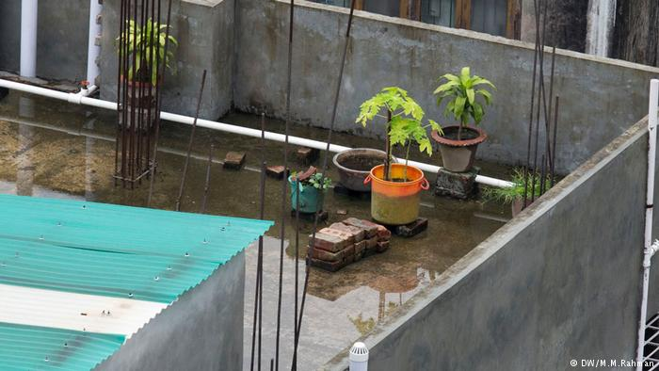
সারফেস ড্রেনের প্রয়োজনীয়তা
বাড়ির পাশের পানি
গোসল খানার পানি

Slide 15
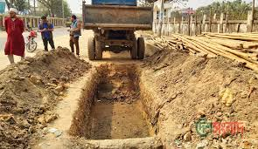
সারফেস ড্রেন নির্মাণ কৌশল

Slide 16
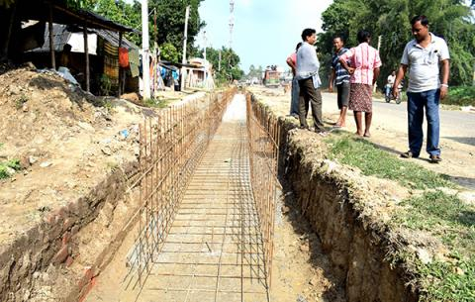
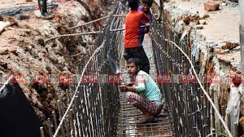
সারফেস ড্রেন নির্মাণ কৌশল

Slide 17
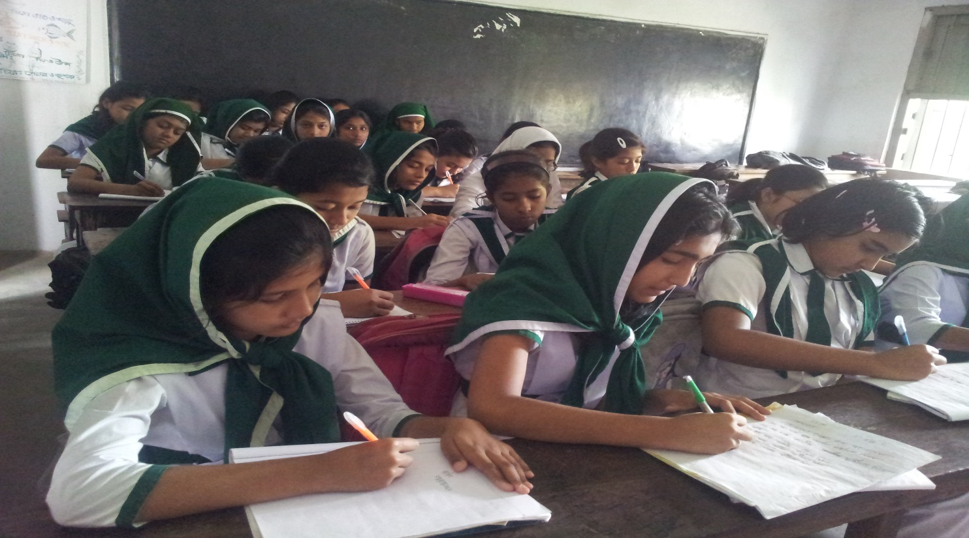
একক কাজ
একটি ভী-আকৃতির সারফেস ড্রেন অংকন কর
Notes:
শিক্ষার্থীদের এককভাবে প্রশ্ন করে উত্তর আদায় করার মধ্য দিয়ে পাঠটি কতটুকু শিখতে পারলো এবং তাদের চিন্তন দক্ষতা কতটুকু বৃদ্ধি পেল তা যাচাই করা যেতে পারে

Slide 18
মূল্যায়ন
সারফেস ড্রেন কি কাজে ব্যবহার হয়?
আকৃতি অনুসারে সারফেস ড্রেন কত প্রকার?

Slide 19
বাড়ির কাজ
‘সারফেস ড্রেন নির্মানের উপর একটি প্রতিবেদন তৈরি করবে।

Slide 20
ধন্যবাদ

